Slide 1
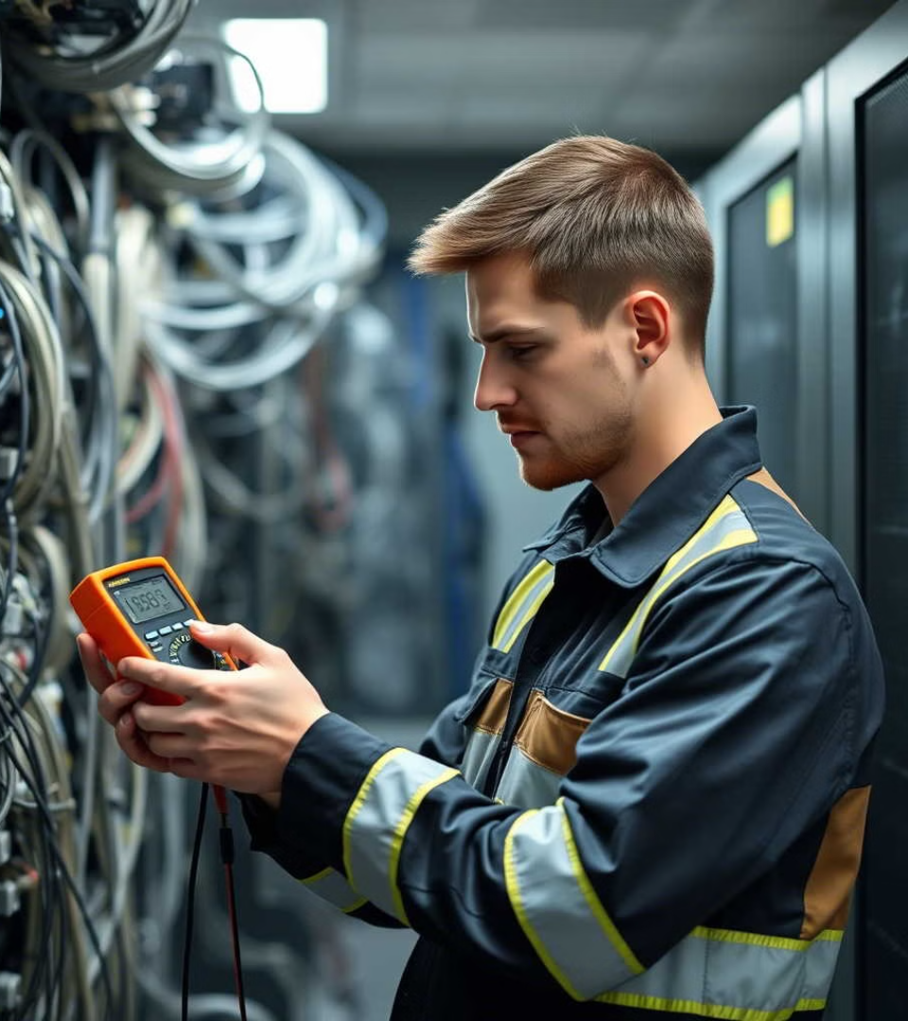
newUROKI.net
Профессия: связист
Сегодня мы поговорим о профессии связиста, которая играет важную роль в жизни каждого человека.
Презентация профориентационного урока по теме: «Профессия: связист» — профориентационный урок «Россия – мои горизонты» из раздела курса «Россия умная: программирование и телекоммуникации» — четверг, 13.03.2025 (13 марта 2025 года)
«Новые УРОКИ» newUROKI.net
Всё для учителя – всё бесплатно!

Slide 2
newUROKI.net
Общие факты
Связисты – это специалисты, которые обеспечивают работу телефонной, интернет, спутниковой, радио и телевидения. Они работают над созданием, установкой и обслуживанием систем связи, решают технические проблемы и следят за их исправностью.
В современном мире роль связиста становится особенно важной. Технологии постоянно развиваются, и спрос на квалифицированных специалистов растет. Это динамичная и интересная профессия, которая требует от человека аналитического мышления, умения работать с техникой и желания постоянно учиться.

Slide 3
newUROKI.net
Профессии в отрасли
Инженер связи
Техник связи
Проектирует, устанавливает и обслуживает системы связи.
Занимается установкой, настройкой и ремонтом оборудования связи.
Оператор связи
Системный администратор
Обеспечивает работу телефонных линий, интернет-соединений.
Администрирует сети и системы связи.

Slide 4
newUROKI.net
Необходимые качества
Аналитическое мышление
Техническая грамотность
Коммуникабельность
Умение учиться
Постоянно развиваться и осваивать новые технологии.
Умение анализировать информацию и находить решения.
Знание работы с техникой и оборудованием.
Умение общаться и работать в команде.

Slide 5
newUROKI.net
Возможности для карьеры
Стартовый уровень
1
Работа в качестве техника связи, оператора связи.
2
Специалист
Повышение квалификации, специализация в определенной области связи.
Руководитель
3
Возможные позиции: руководитель отдела связи, менеджер проекта.
4
Бизнес
Создание собственного бизнеса в сфере связи.

Slide 6
newUROKI.net
День в жизни связиста
Утро
Проверка оборудования, решение неотложных задач, планирование.
День
Работа над проектами, обучение, решение проблем пользователей.
Вечер
Анализ результатов, отчётность, подготовка к следующему дню.
Поздний Вечер
Дежурство, работа в нестандартных ситуациях.

Slide 7
newUROKI.net
Вопросы и ответы
Есть ли у вас вопросы о профессии связиста? Не стесняйтесь задать! Вместе мы можем обсудить перспективы этой профессии и как найти свое место в мире современных коммуникаций!

